Slide 1
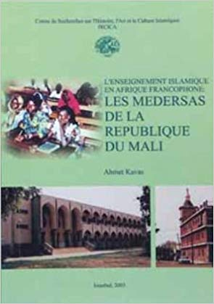
AFRİKA’DA BİLİM GELENEĞİ
1992-1996 yılları arasında Mali Cumhuriyeti’nin başkenti Bamako’nun Medreseleri üzerine hazırlamış olduğum doktora çalışmam 2003 yılında Fransızca olarak IRCICA tarafından yayınlandı.
Öncelikle Fransızların Cezayir’de açtıkları ve tüm Batı Afrika’da Müslüman çocuklar için açtıkları medreseleri arşiv belgeleri ışığında inceledim.
Özellikle Batı Afrika genelinde Kur’an Eğitimi veren okullar
1950’li yıllardan itibaren açılan ve Arapça ile eğitim veren medreseleri yerinde inceleme imkanım oldu

Slide 2
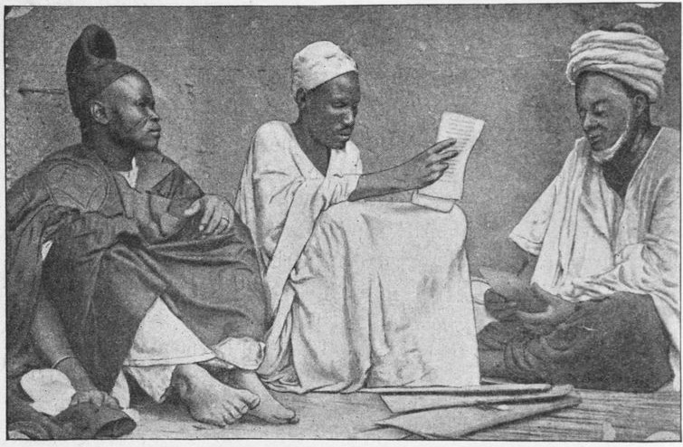
AFRİKA’DA BİLİM GELENEĞİ
Batı Afrika’da dini anlamda toplumun öncü şahsiyetleri kısaca «Marabu» dedikleri kimselerdi.
Fransızlar bunları tek tek fişleyerek ve haklarında topladıkları bilgilere göre sürgün, idam, ya da kendi köşesine çekilip hiçbir şeye karışmamak üzere cezalandırdılar.
1912 yılında Nijer’in Say şehrindeki Marabular.

Slide 3
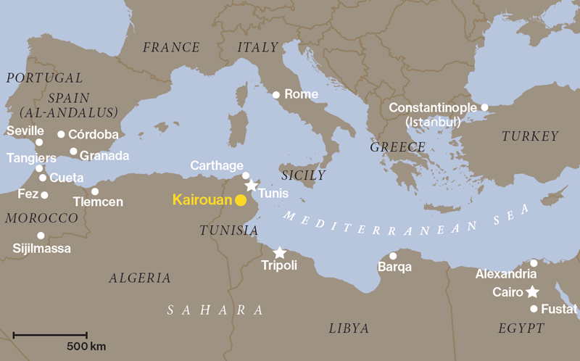
AFRİKA’DA BİLİM GELENEĞİ
TUNUS-KAYREVAN

Slide 4
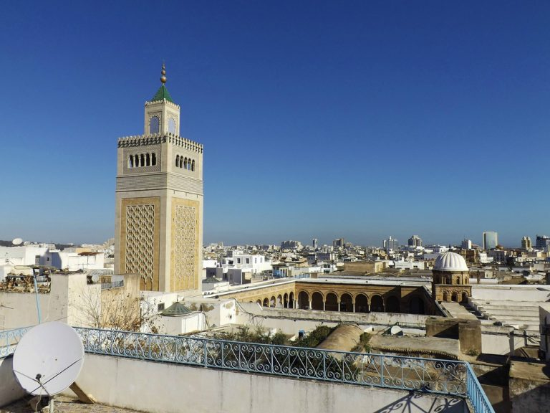
AFRİKA’DA BİLİM GELENEĞİ
TUNUS-ZEYTUNE CAMİİ
It has one of the oldest mosques in the world
Tunis is home to the gigantic Al-Zaytuna Mosque which was founded as far back as 698 A.D., though the exact date of construction isn’t known. This makes it one of the oldest mosques in the world, and for centuries was one of the top centers of learning in North Africa.

Slide 5
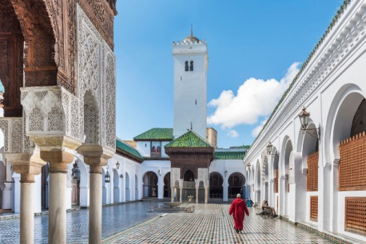
AFRİKA’DA BİLİM GELENEĞİ
FAS-KARAVİYYİN
CAMİİ-MEDRESESİ
The oldest university on earth is al-Qarawiyyin in Fes Morocco the founder was a woman Fatima Al Fihriya .it was found in 859 AD and still operating till these days.
Historically only available to researchers and students, the extensively refurbished library has now space for public visits as well. The hallowed building dates back over 1000 years to 859, making it the oldest library in continuous use, according to Smithsonian.com. It was opened by a woman, Fatima Al-Fihri, the daughter of a wealthy Tunisian merchant in Fez. The Guardian reports that she oversaw the construction of the mosque and also attended lectures at the university.
Al Qarawiyyin has been famous for its unique collection of ancient books and texts. This includes a Quran from the ninth century, as well as what is considered the oldest surviving collection about the Prophet Muhammad’s life and writings. It has served as a cultural centre for historians from across the globe who arrive to study at the ancient library.

Slide 6
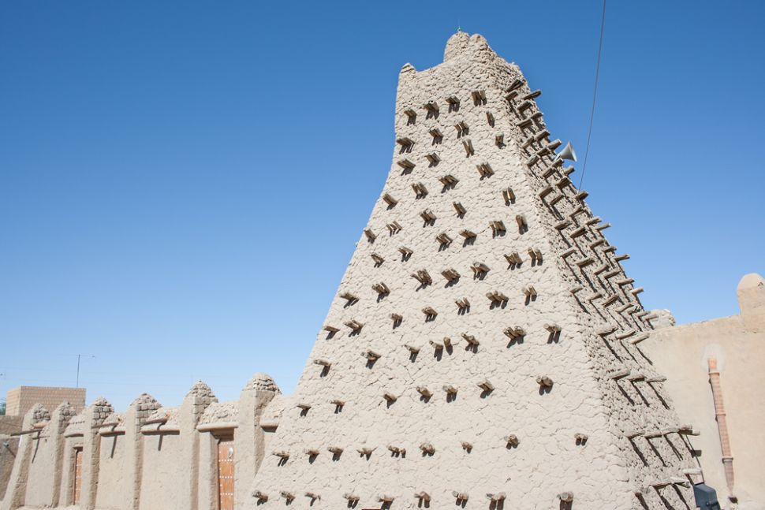
AFRİKA’DA BİLİM GELENEĞİ
MALİ-TİMBUKTU- SANKORE CAMİİ
The Sankore Mosque in Timbuktu attracted many scholars.
Timbuktu is a city in Mali, in West Africa, that was founded 1,800 years ago. During Europe’s Middle Ages, it was home to a rich writing tradition that saw the creation of millions of manuscripts, hundreds of thousands of which survive to present day.
'From here to Timbuktu'
In the West, the city has become synonymous with mysterious isolation, the farthest one can travel. However, for centuries this was a major trading hub and a center for scholarship. The city reached its height in the 16th century when it was controlled by the Songhay Empire. “[I]t has been estimated that Timbuktu had perhaps as many as 25,000 students, amounting to a quarter of the city’s population,” write John Hunwick and Alida Jay Boye in the book "The Hidden Treasures of Timbuktu" (Thames and Hudson, 2008).
An Islamic city, with three large mosques, the study of the Koran formed the bedrock of this learning tradition with its scholars composing, copying and importing works on many subjects including astronomy, mathematics, law, geography and what we would think of as history.

Slide 7
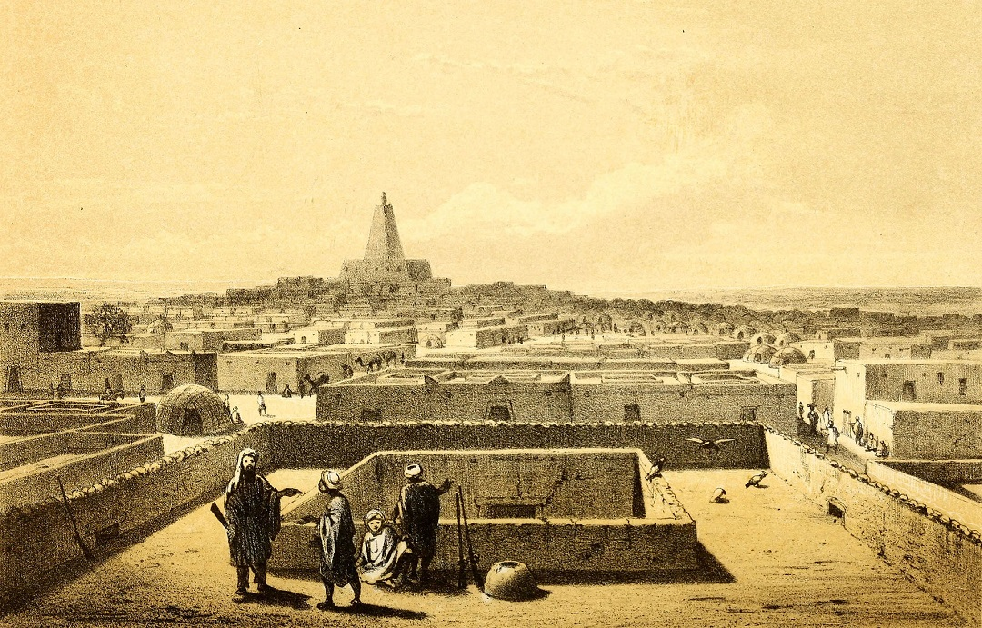
AFRİKA’DA BİLİM GELENEĞİ
MALİ-TİMBUKTU

Slide 8
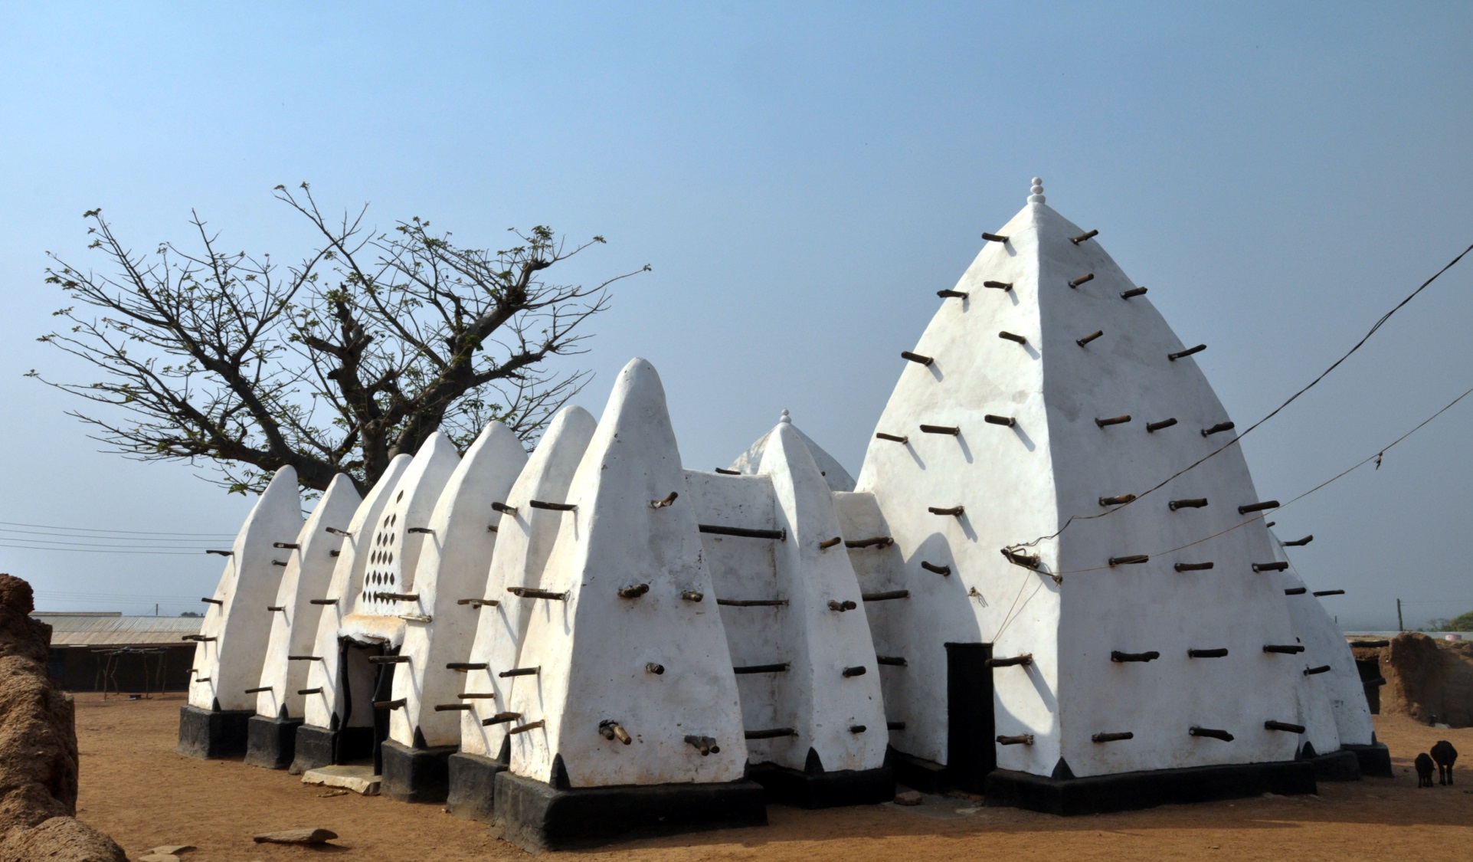
AFRİKA’DA BİLİM GELENEĞİ
GANA-LARABANGA CAMİİ

Slide 9
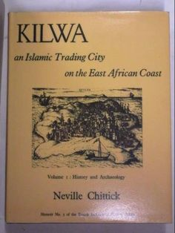
AFRİKA’DA BİLİM GELENEĞİ
TANZANYA-KİLVE
İngiliz Neville Chittick Afrika’nın bir ucunda unutulan tarihi ticaret şehrine ömrünü tahsis edip iki devasa cilt halinde bu eserini yayınlamıştı.

Slide 10
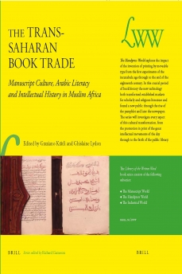
AFRİKA’DA BİLİM GELENEĞİ
SAHRAALTI AFRİKA YAZMALARI
İSLAM DÜNYASININ TESİRİ
Sahraaltı Afrika Müslüman toplumlarının Akdeniz Sahilleri ve Hicaz ile yaptıkları en önemli ticaretlerden birisi de KİTAP idi.

Slide 11
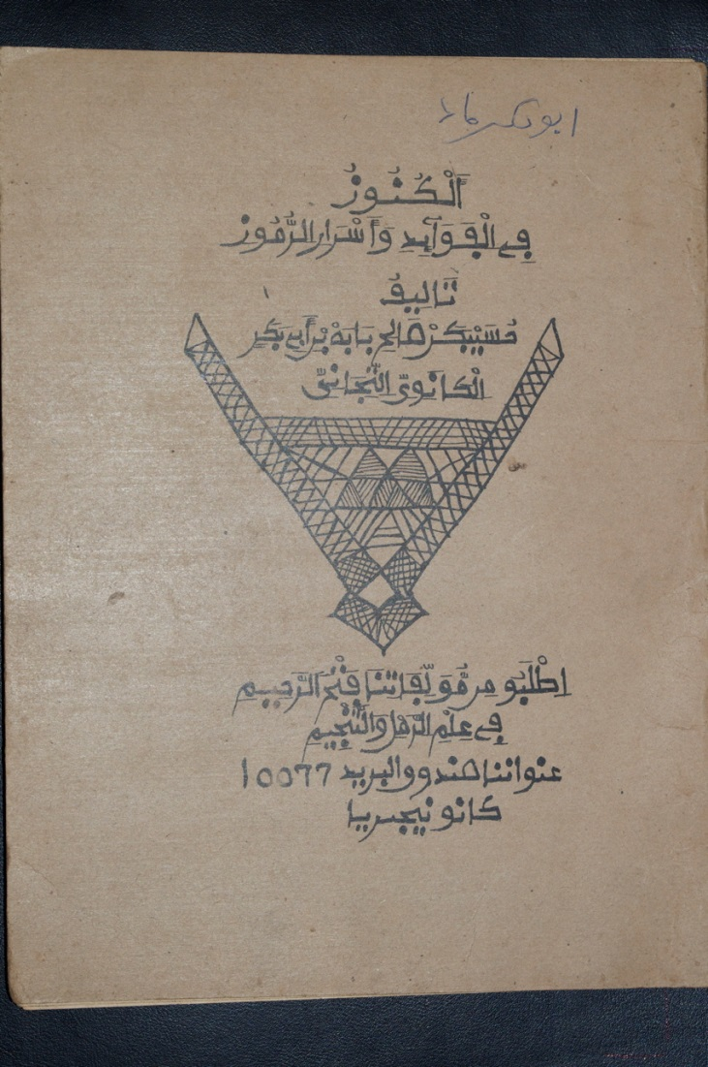
AFRİKA’DA BİLİM GELENEĞİ
NİJERYA-KANO YAZMALARI
Nijerya’nın Kano şehrinde bulunan yazma eserlerden birisi. Çoğu Hevsa dili konuşan bugünün Nijeryalılarınn atalarından binlerce yazma eser bugüne kadar ulaştı.

Slide 12
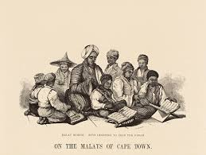
AFRİKA’DA BİLİM GELENEĞİ
GÜNEY
AFRİKA CUMHURİYETİ
Güney Afrika’da Müslümanların varlığı çok eskilere dayanmakta ise sömürgeci Hollandalılar ve İngilizler yüzünden bir türlü yayılması sağlanamadı.

Slide 13
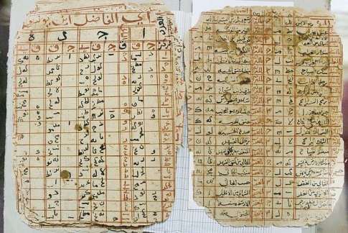
AFRİKA’DA BİLİM GELENEĞİ
MALİ-TİMBUKTU
YAZMALAR
Timbuktu yazmaları sadece Mali tarihi ile ilgili olması değil, aynı zamanda asırlar süren bir dönemi, geniş bir coğrafyayı temsil etmektedir. Astronomi dahil pek çok konuda eser bulunmaktadır. IRCICA bu eserlerin önemli bir kısmını dijital ortama aktararak bunların sadece bulunduğu ortamlarda bırakmayıp isteyen herkese ulaştıracaktır.

